Slide 1
Naučimo kako učiti (…i u vrijeme virtualne nastave)

Slide 2
Učenje
vs
Često se pitamo što to imaju neki učenici za koje nam se čini da „mogu sve”: treniraju, imaju svoje hobije, druže se s prijateljima, a uz to imaju dobre ocjene?
A ti nikako da se makneš s mjesta: izgubio si motivaciju, nemaš koncentracije, za ništa nemaš dovoljno vremena… ☹

Slide 3
Nemaju oni drugi nikakvu super moć, samo su naučili kako treba učiti…
Prije praktičnih savjeta, slijedi jedna vježba ☺

Slide 4
Što trebaš pripremiti?
Jedan mali komadić papira i olovku.
Ispred tebe će biti prikazana 24 slova. Pokušaj ih zapamtiti po redu. Kada nestanu, na papir zapiši sve čega se sjećaš!
Oni koji su već vidjeli ovu vježbu, neka pokušaju ponovno testirati svoj mozak ☺
Spreman/ spremna???
Idemo…

Slide 5
Zadatak br. 1

Slide 6
vbnrkknmiodsabddeurjskov

Slide 7
Sad napiši što si zapamtio…

Slide 8
Kruška zove put oko sat traži

Slide 9
Sad napiši što si zapamtio…

Slide 10
Ivano je donio poklon za mene.

Slide 11
Sad napiši što si zapamtio…

Slide 12
vbnrkknmiodsabddeurjskov kruška zove put oko sat traži Ivano je donio poklon za mene. Usporedite redove koje ste zapisali. Koja je razlika među njima? Koji ste red najbolje zapamtili?
zaključak

Slide 13
Većina vas je zasigurno najbolje zapamtila zadnji red – zato što on ima smisla i pamtimo ga kao jednu cjelinu, a ne 24 odvojene informacije.
Ista stvar je i s gradivom koje učite. Npr. Ukoliko učite 3 lekcije iz povijesti i ne razumijete u potpunosti o čemu se radi nego učite činjenice na pamet – dogodi se ovo. Vaš mozak to registrira kao puuuno odvojenih nepovezanih inf. (kao u prvom redu) i zaboravi to čim stigne ☺
U tim situacijama može vas jedino spasiti prof. ako vam da zadatke na zaokruživanje ili povezivanje. E znam, ali tada se radi o prepoznavanju gradiva. Te zadatke rješavate metodom eliminacije ili ste „negdje to već čuli”. ☺

Slide 14
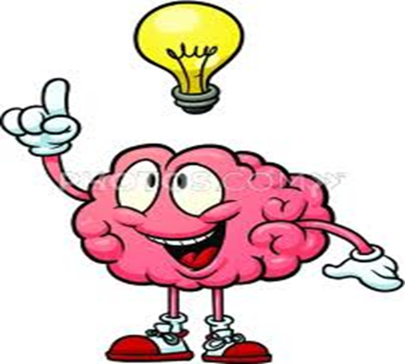
JAKO JE VAŽNO UČITI S RAZUMIJEVANJEM!!!
LAKŠE
BRŽE SE PAMTI
DUŽE SE PAMTI

Slide 15
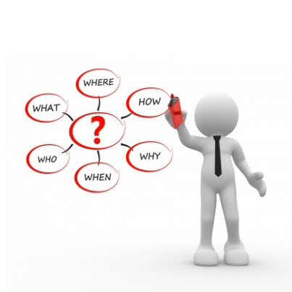
Kako se postiže razumijevanje onoga što učimo?
Traženjem i pronalaženjem onoga što je bitno! ☺

Slide 16
Kako znamo što je u tekstu bitno?
Podebljano je/ podvučeno
Izdvojeno je u poseban okvir
Označeno crvenom bojom, uskličnikom,…
O tome je profesor pričao na satu…
Nalazi mi se u bilježnici…
Vezano je uz pitanja na kraju lekcije…

Slide 17
Zadatak br. 2 ponovno uzmi novi mali papir i olovku…

Slide 18
…i napiši ona 3 reda od 24 slova s početka prezentacije… Nemoj varati! Daj sve od sebe…
Za to imaš jednu minutu.
3,4, sad!

Slide 19
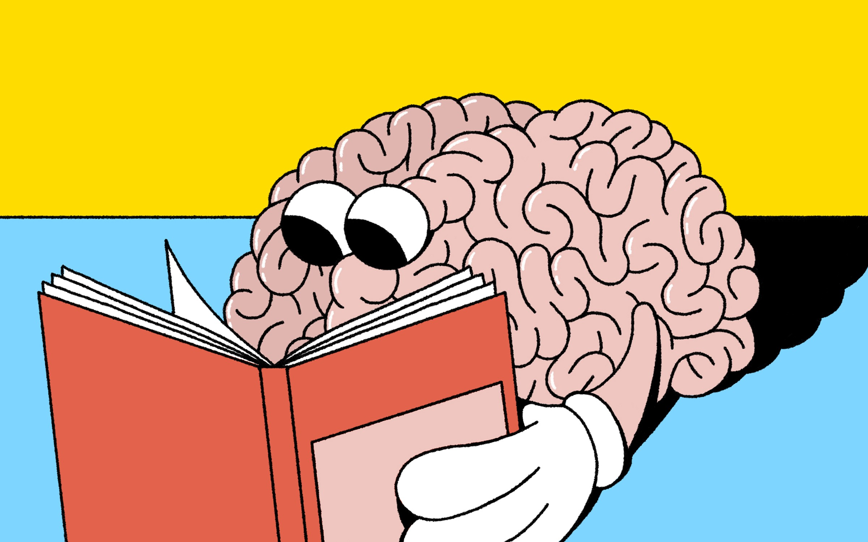
Evo, da možeš provjeriti točnost…
vbnrkknmiodsabddeurjskov kruška zove put oko sat traži Ivano je donio poklon za mene.
Što se dogodilo? Jesi li ovaj put ponovno najbolje zapamtio zadnji red? A djelomično ili potpuno zaboravio drugi? O prvom da i ne govorimo ☺

Slide 20
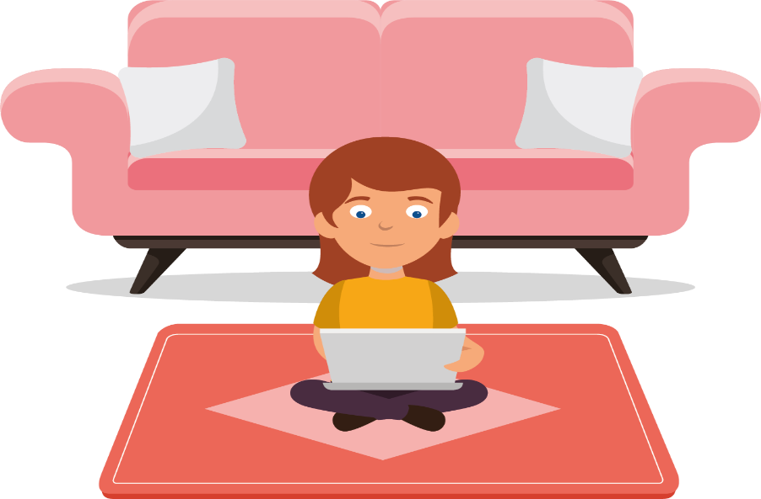
Došlo je do zaboravljanja!
„Aha, to se dogodi kad učim kući 5 lekcija zadnji dan, a ujutro se ne mogu ničega sjetiti?”
Tako je. Gradivo koje nismo spremili u naš mozak sa smislom mozak briše jer smatra da mu ne treba. Ono koje ima smisla i na kojega obratimo pažnju, mozak sprema kao nešto bitno i važno! I toga se lakše sjetimo.
Čak i to zanimljivo, smisleno, zabavno gradivo zaboravimo, ukoliko ga ne PONAVLJAMO redovito.
„Aha, zato ne mogu nikako zapamtiti gradivo koje nije povezano i koje nisam razumjela?”

Slide 21
Što napraviti da zaustavim zaboravljanje? Redovito ponavljaj…
„Uh, uvijek svi govore isto: ponavljaj, ponavljaj…zašto???”

Slide 22
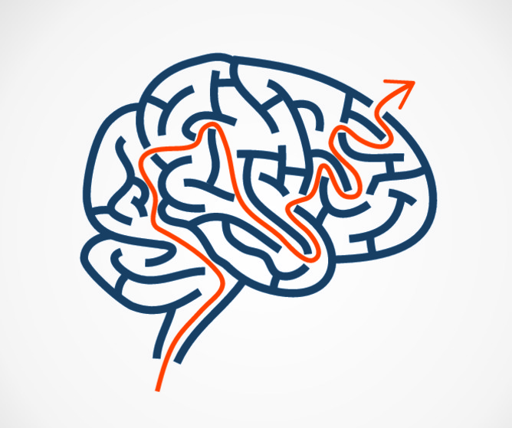
Ali, ako ga ponoviš iza sata i nekoliko puta prije testa, mozak će registrirati da mu je ta inf. potrebna i trajno će je zapamtiti i još će joj pridodati neke nove inf.
Neko gradivo slušaš na satu i zapamtiš dobar dio onoga što ti profesor govori.
Ako ga ne ponoviš više nijednom, do testa ili ispitivanja zaboravit ćeš skoro sve informacije…
„Ono gradivo iz povijesti nije spomenuo već tjedna dana → ok, brišem!”

Slide 23
E sada kad znamo da moramo redovito učiti slijede neki savjeti…
Kako što bolje isplanirati učenje?
Zašto je važno planirati?
Što je to plan obaveza?
Kako napraviti dnevni plan?
... I sve to uz virtualnu nastavu!

Slide 24
Kako se dobro isplanirati?
Plan je ono što vi najmanje volite raditi, a bude vam najkorisnije!
Plan je jako važan i dobrim planom ste napravili skoro pola posla koji imate.
Kada imate jako puno obaveza, mozak ih nastoji sve držati pod kontrolom i stalno vas podsjeća da „ne smijete zaboraviti nešto važno”.
To jako opterećuje vas i vaš mozak i u trenutku kad zapišete sve što morate napraviti, vaš mozak se opušta jer zna da imate sve pod kontrolom te da imate odgovarajuće vrijeme za sve obaveze.

Slide 25
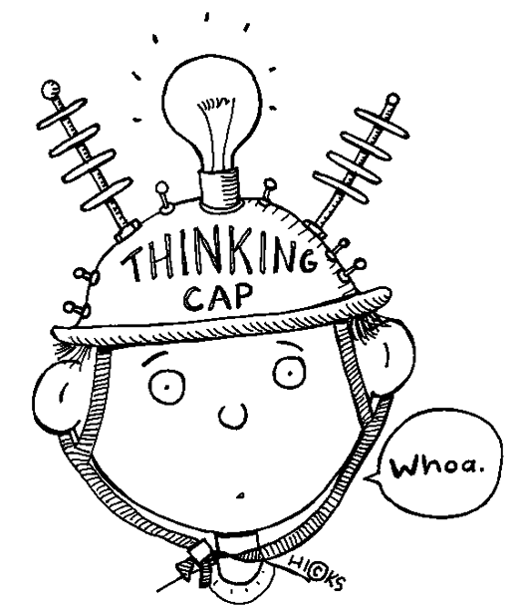
Plan vam je pogotovo bitan sada kada nemate organiziranu nastavu u školi i prepušteni ste sami sebi i svojim roditeljima kod praćenja nastave, učenja i pisanja domaćih zadaća. Kako se dobro isplanirati?

Slide 26
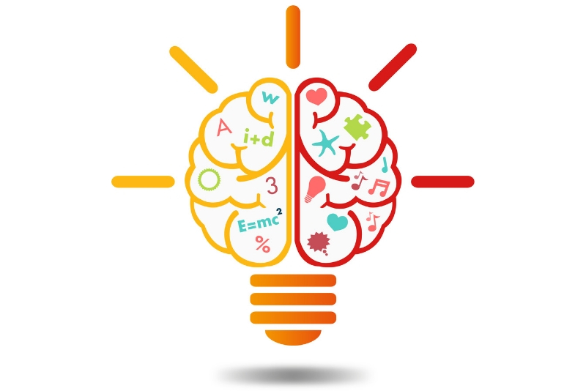
1. Prikupi sve informacije
Koji su mi danas predmeti? Zapiši ih na papir…
Što pojedini profesor traži od mene?
Da slušam nastavu na TV-u.
Da ne slušam nastavu na TV-u, nego da pratim njegova predavanja.
Traži od mene oboje.
U skladu s tim napravi popis predmeta i obaveza koje imaš.

Slide 27
Primjer planiranja obaveza Ponedjeljak, 30.03.2020.
Predmet | TV | Virtualna učionica | Tv+ virtualna uč. | Napisati bilješke + ili - | Domaći rad + ili - | ODRAĐENO + ILI -
hrvatski | - | + | - | + (sa prezentacije) | +
matematika | + | - | - | + sa Tv-a | Napraviti zadatke iz radne bilj.
tjelesni | + | + | + | - | - | + vježbao uz TV
informatika | - | + | - | + iz videa koji je nastavnik poslao | Napraviti zadatak sa prezentacije
…

Slide 28
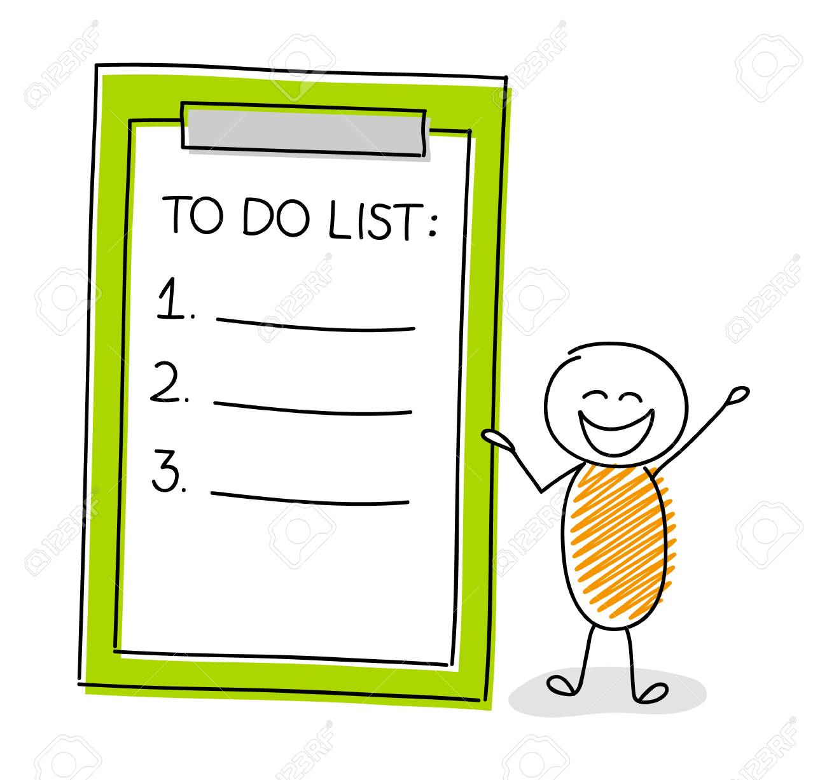
Ovako sve obaveze imaš na jednom mjestu i ne može ti ništa promaknuti.
Dokle god nemaš sve pluseve u zadnjem stupcu – znači da nisi odradio obaveze za taj dan.
Možeš nadodati i još jedan stupac u kojem ćeš bilježiti ROK DO KOJEG MORAŠ PREDATI NEKI DOMAĆI RAD
Ukrasi svoju listu obaveza kako želiš → kod nekoga će biti sasvim obična, dok će kod nekoga biti puna boja, crteža, motivacijskih poruka i sl.

Slide 29
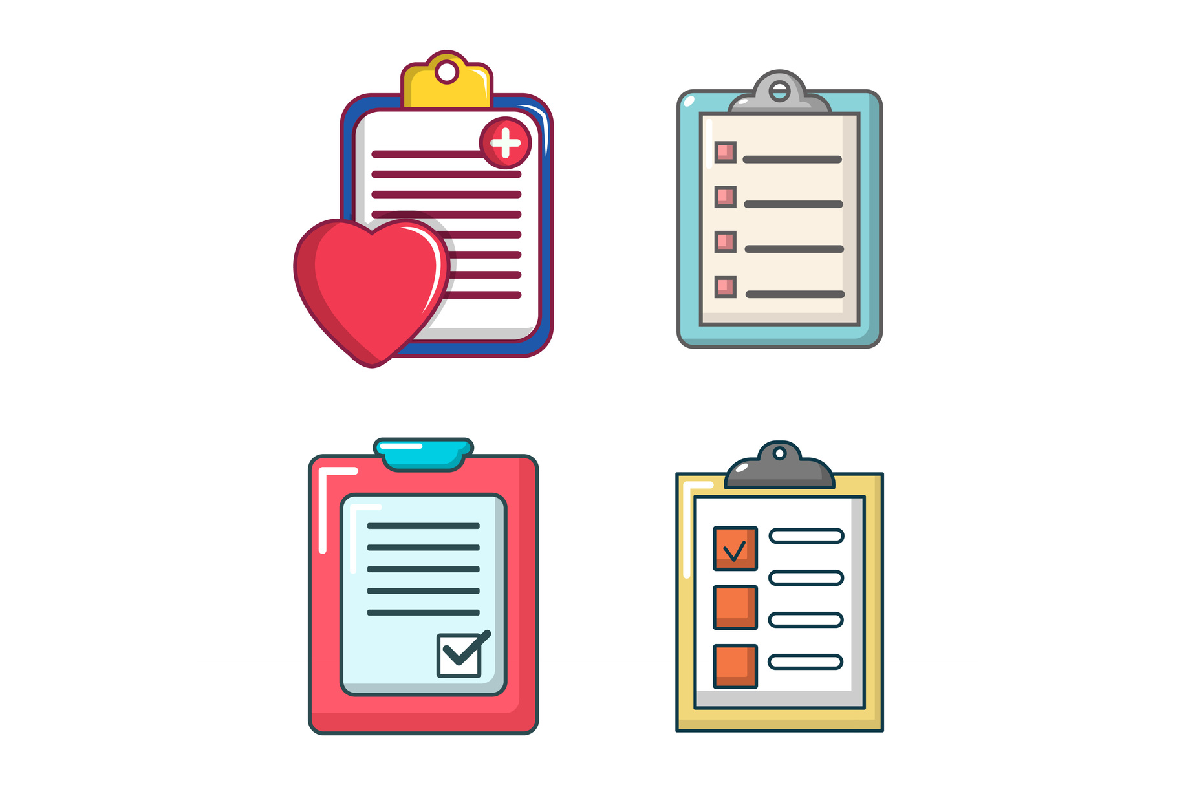
2. Isplaniraj svoje vrijeme → napravi tjedni plan
Takav plan daje nam pregled svih obaveza koje imamo kroz tjedan.
Za svaki dan napišemo koje su nam fiksne obaveze (ispitivanje, test) kako bismo znali kako isplanirati vrijeme za učenje.
Ova vrsta plana će vam više služiti kad se vratite u školske klupe i budete imali ispitivanja i testove, ali ga možete raditi i sada kod planiranja učenja.
Tko zna, možda uskoro budemo imali i online ispitivanja?
Primjer tjednog plana:
Npr. zamislite da sljedeći tjedan imate:
UTORAK – ispitivanje iz geografije
ČETVRTAK – test iz matematike
PETAK – test iz lektire
Za sljedeći tjedan napraviti plakat iz povijesti
Imate rođendan u subotu (zamislite da se možemo družiti)
Imate trening u srijedu (kako ne možete vani, odradit ćete ga kod kuće ☺)

Slide 30
Tjedni plan
sat | P | U | S | Č | P | S | N
14
15
16 |  | GEOGRAFIJA -ISPITIVANJE
17
18 |  |  |  | MATEMATIKA - TEST
19
20 |  |  |  |  | LEKTIRA
21
22
23
PONOVITI GEOGRAFIJU
Pisati referat iz povijesti
geografija
matem.
matem.
matem.
VJEŽBATI MAT
rođendan
Čitati lektiru
Čitati lektiru
Čitati lektiru
trening

Slide 31
2. Isplaniraj svoje vrijeme→ napravi tzv. Dnevni plan)
Kako smo sada svi stalno u kući, neki dani nam prolaze prebrzo, drugi presporo.
Svakako je važno isplanirati što ćemo raditi tijekom jednog dana kako nam se ne bi svaki dan ili pretvorio samo u igru ili samo u učenje.
U nastavku ću ti dati primjer kako možeš isplanirati svoje dane od ponedjeljka do petka.

Slide 32
Vrijeme | Aktivnosti
08:00 – 12:00 | Gledam nastavu na Sportskoj TV (za one predmete koje moram gledati ili me zanimaju). Uključim se u virtualnu učionicu da vidim što mi zadaju moji nastavnici. Poslušam predavanja, pogledam prezentacije, zabilježim u svoju tablicu obaveza što trebam za svaki predmet.
12:00 – 14:00 | Ručam. Odmorim se. Čujem se s prijateljima. Igram se.
14:00 – 17:00 | Riješim domaće zadaće. Popunjavam bilješke koje sam propustio. Naučim što treba.
17:00 – do spavanja | Igram se. Odmaram. Čujem se s prijateljima. Spavanje!

Slide 33
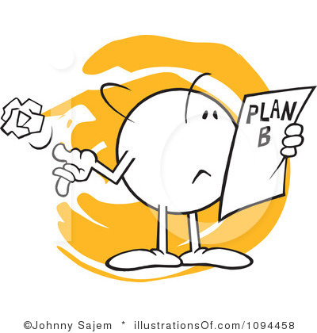
3. Drži se plana!
Držite se plana. Ako neki događaj dovede do promjene plana, napravi odmah plan B i kreni dalje.
Označite kvačicom sve što se odradili
…možete papir zgužvati i baciti, možete ga precrtati – bilo što, ali označite da ste nešto imali u planu i da ste taj plan odradili – jako dobro ćete se osjećati zbog toga.

Slide 34
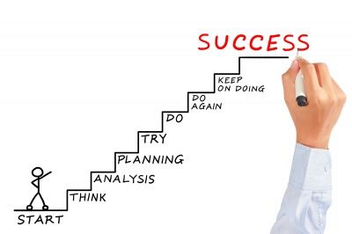
4.Nagradite se na kraju dobro obavljenog dana!
To može biti:
Slušanje muzike
Tv serija /film
Poziv prijatelju
Neko super jelo

Slide 35
Sad kad si došao/došla do kraja, umjesto lajka na moju objavu zadatka stavi oznaku srce jer će mi to biti znak da si pročitao/pročitala prezentaciju do kraja! ☺

Slide 36
Sljedeći tjedan na programu sata razrednika vas čekaju savjeti…
Što kad jednostavno nemaš volje za učenje?
Kako se koncentrirati na učenje?
Što napraviti kad se bojiš ispitivanja?

Slide 37
Čuvajte se i ostanite zdravi!
Vaša psihologica Mia

